Slide 1


GUIDA
PORTALE LAUREE
Tutorial studenti

Slide 2
INDICE
3 | Accesso al Portale
4 | La procedura
5 | Argomento – titolo prova finale
8 | Pagamento contributo di laurea
9 | Presentazione domanda
14 | Invio prova finale
15 16 | Ultimi adempimenti Revoca domanda di laurea
17 20 | Psicologia Sc. Bancarie
23 26 | Sc. Politiche Economia e Giurisprudenza
GUIDA PORTALE LAUREE

Slide 3
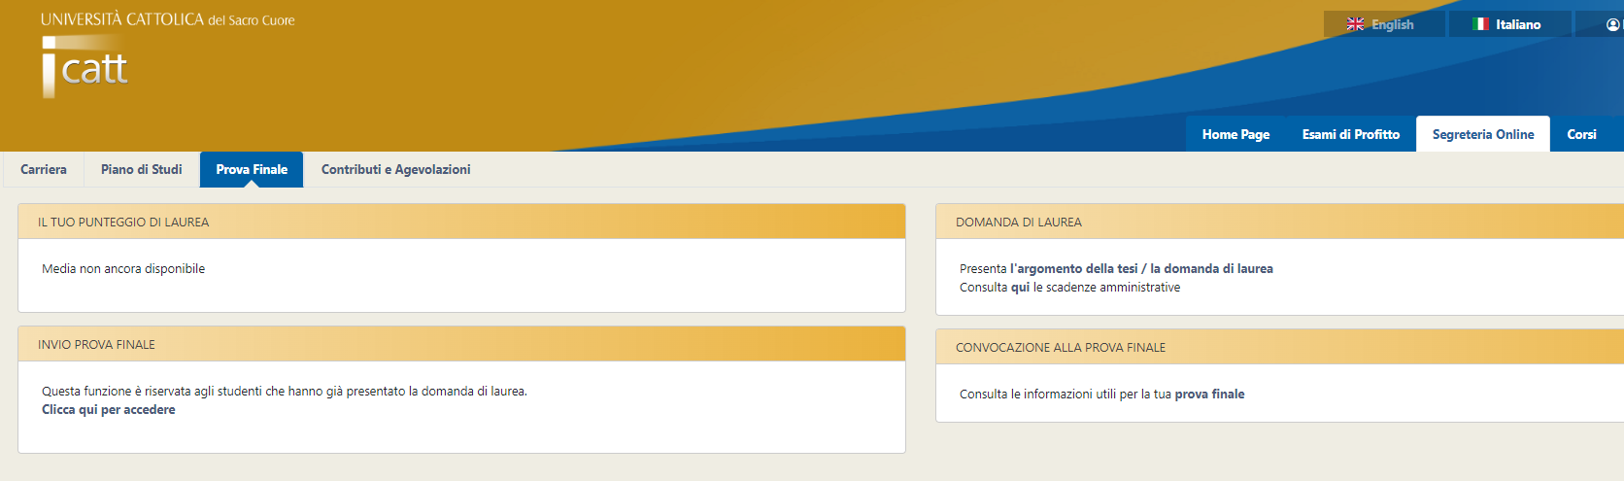




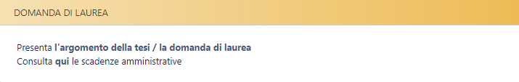
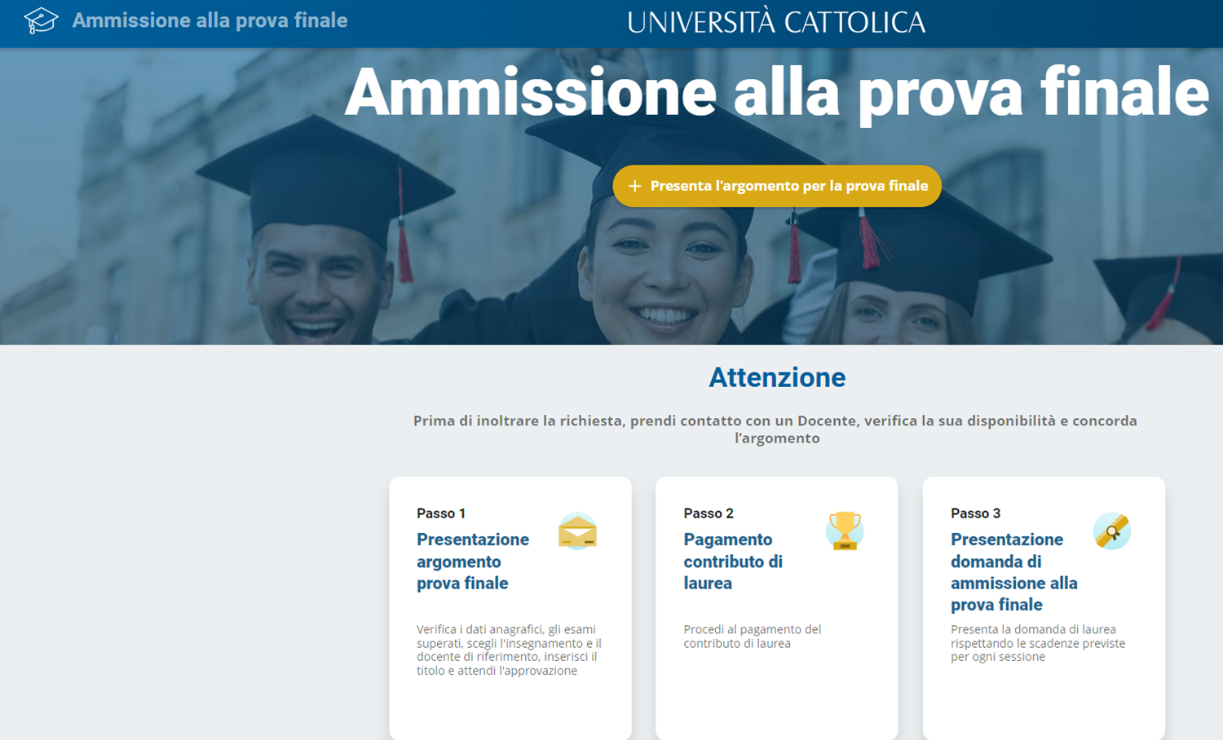
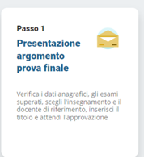
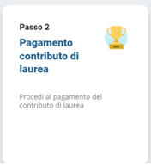
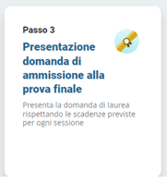
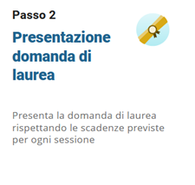
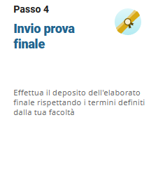
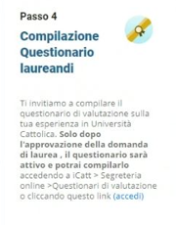
ACCESSO AL PORTALE
3
L’accesso al Portale Lauree si effettua dalla pagina personale iCatt. Entra nella sezione «Segreteria Online», poi clicca su «Prova Finale». Nel box relativo alla Domanda di laurea clicca su «Presenta l’argomento di tesi/la domanda di laurea».
LA PROCEDURA
GUIDA PORTALE LAUREE

Slide 4

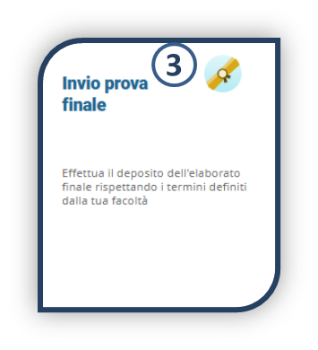

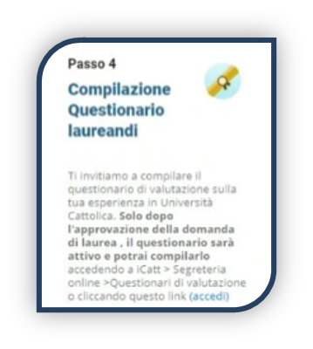
LA PROCEDURA
4
La procedura si articola in tre o quattro passi sulla base delle disposizione della Facoltà:
Pagamento del contributo di laurea;
Presentazione della domanda di ammissione alla prova finale;
Invio prova finale.
Presentazione argomento-titolo prova finale;
Pagamento del contributo di laurea;
Presentazione della domanda di ammissione alla prova finale;
Invio prova finale.
1
Ultimata la procedura ricordati di compilare il Questionario laureandi
(passo 4 o 5)
2
2
1
2
3
4
GUIDA PORTALE LAUREE

Slide 5



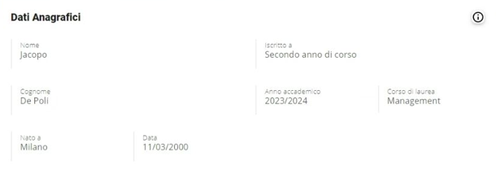
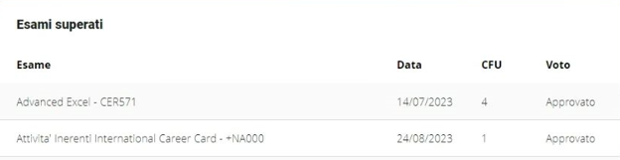
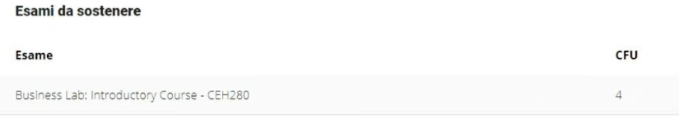
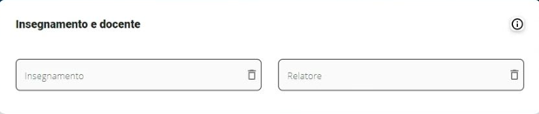
ARGOMENTO - TITOLO PROVA FINALE
5
Prima di inoltrare l’argomento per la prova finale devi controllare le scadenze di presentazione, prendere contatto con un docente, verificarne la disponibilità e concordare un argomento.
Verifica e rispetta le tempistiche di presentazione stabilite dalla Facoltà
1
Verifica i dati anagrafici: in caso di errori o variazioni contatta il Polo Studenti
Compare il riepilogo degli esami sostenuti, di quelli da sostenere e degli eventuali esami soprannumerari.
2
3
Seleziona l’insegnamento e il docente relatore.
GUIDA PORTALE LAUREE

Slide 6
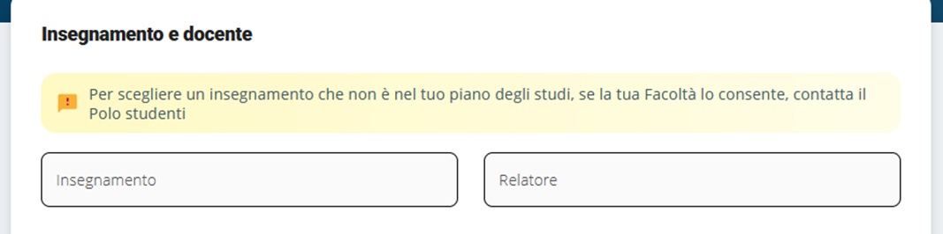
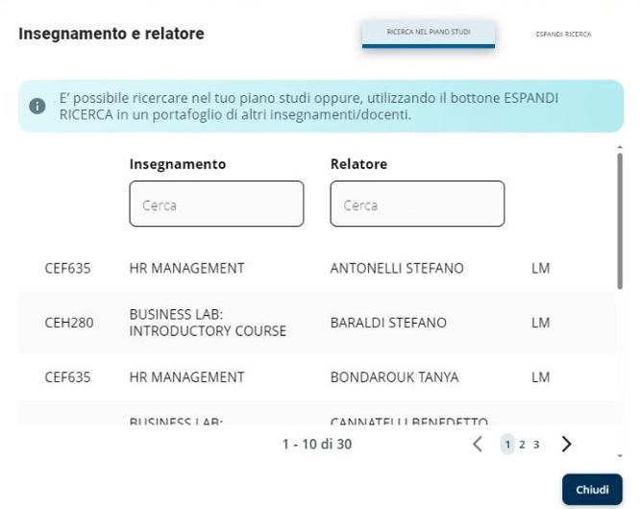


ARGOMENTO - TITOLO PROVA FINALE
6
Scegli l’argomento della prova finale tra gli insegnamenti inseriti nel piano studi dopo aver concordato il titolo con il docente di riferimento
Se previsto dalla Facoltà è visibile ed è possibile utilizzare il bottone «Espandi ricerca», che permette di ricercare in un’ulteriore lista. (Ad es. se sei uno studente magistrale, con carriera triennale in Università Cattolica, all’interno della lista degli insegnamenti troverai anche gli insegnamenti della tua carriera triennale).
COGNOME NOME DOCENTE
COGNOME NOME DOCENTE
COGNOME NOME DOCENTE
GUIDA PORTALE LAUREE

Slide 7
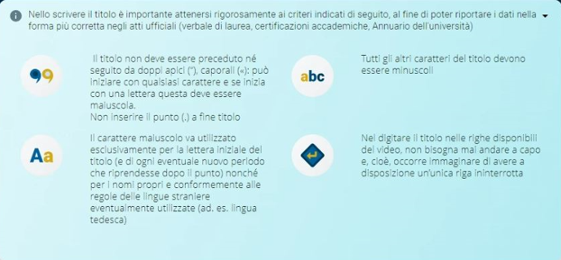
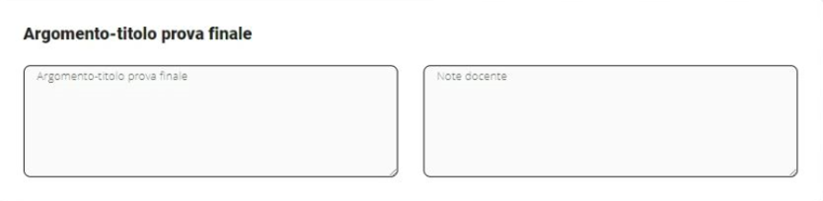

ARGOMENTO - TITOLO PROVA FINALE
7
Leggi attentamente le avvertenze, scegli l’argomento/titolo della prova finale, inoltra al docente per l’approvazione e attendi l’esito.
GUIDA PORTALE LAUREE

Slide 8

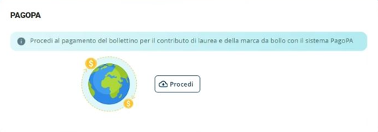
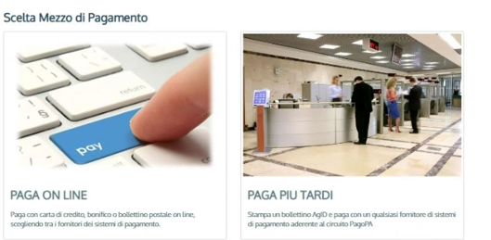
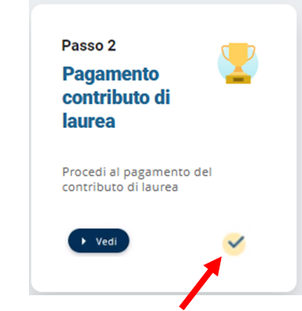
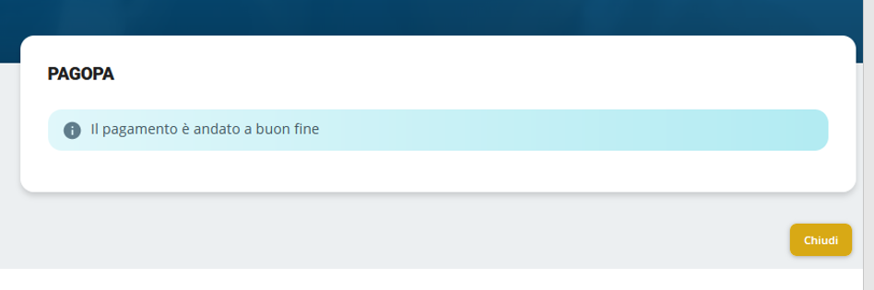
PAGAMENTO CONTRIBUTO DI LAUREA
8
Scegli la modalità di pagamento ed effettua il versamento del contributo di laurea e dell’imposta di bollo (16,00 euro).
Se non effettui il pagamento non potrai inoltrare la domanda di laurea.
Per poter modificare il titolo dell’elaborato finale devi prima effettuare il pagamento.
GUIDA PORTALE LAUREE

Slide 9
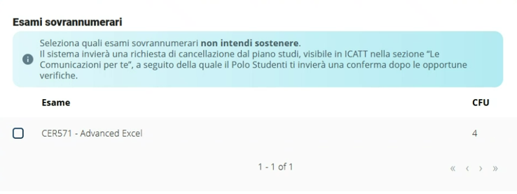

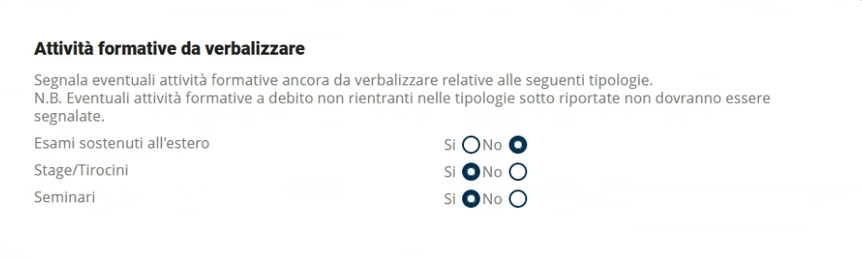

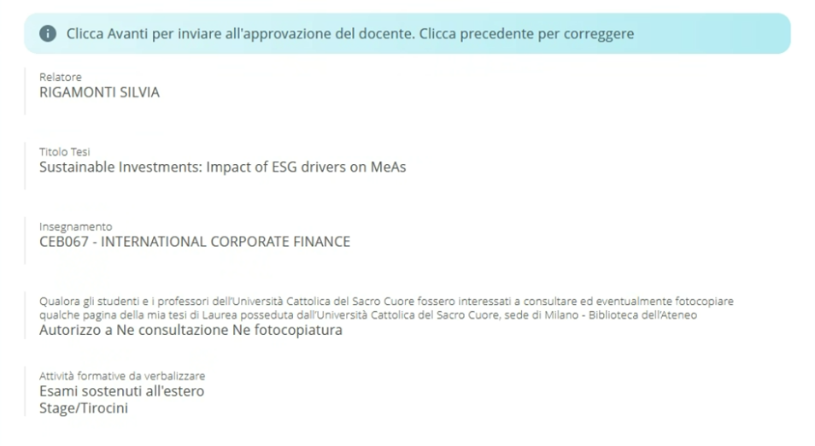
PRESENTAZIONE DOMANDA
9
Seleziona gli esami sovrannumerari che non intendi sostenere e segnala eventuali attività formative ancora da verbalizzare.
Solo per le Facoltà che lo prevedono
Prima di procedere consulta il riepilogo. La richiesta di cancellazione degli esami sovrannumerari ti verrà notificata su Icatt.
GUIDA PORTALE LAUREE

Slide 10
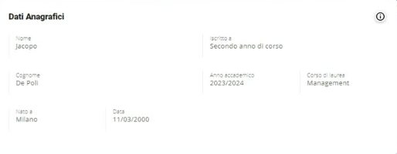
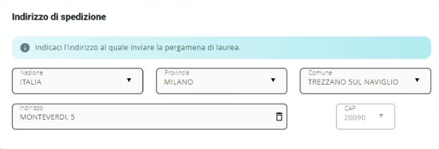
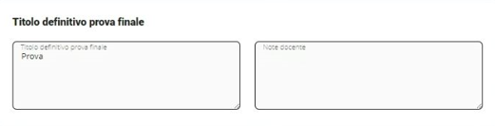
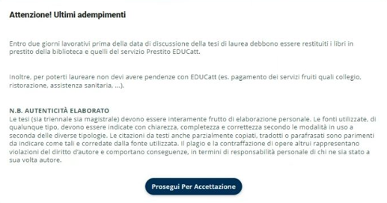
PRESENTAZIONE DOMANDA DI LAUREA
10
3. Presentazione domanda di laurea
1
Verifica i dati anagrafici: in caso di errori o variazioni contatta il Polo Studenti
Verifica l’indirizzo di spedizione della pergamena
2
3
Verifica il titolo definitivo e apporta eventuali modifiche
4
Leggi con attenzione gli adempimenti e clicca su «Prosegui per accettazione»
GUIDA PORTALE LAUREE

Slide 11
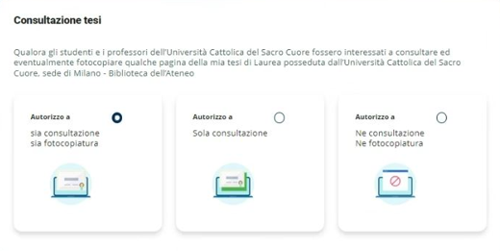
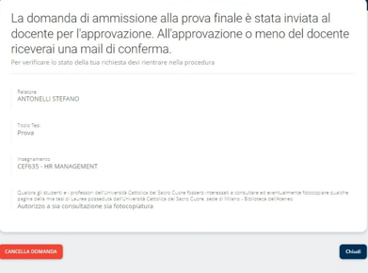

PRESENTAZIONE DOMANDA DI LAUREA
11
3. Presentazione domanda di laurea
Inoltra al Docente per l’approvazione e attendi l’esito:
GUIDA PORTALE LAUREE

Slide 12
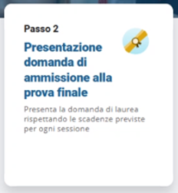
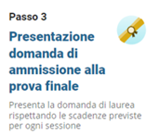


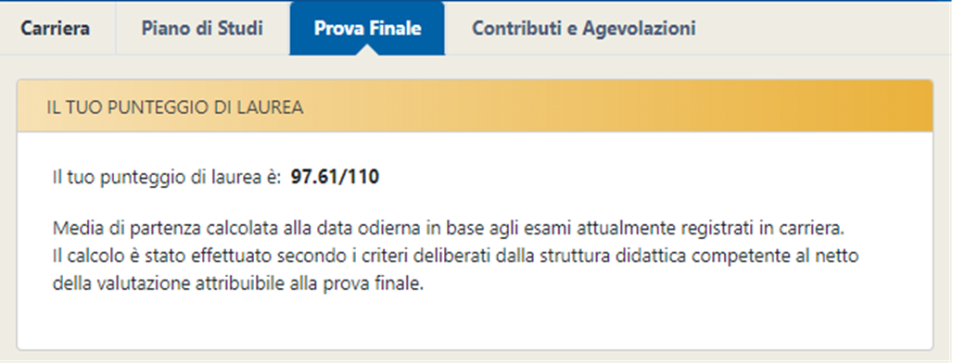
PRESENTAZIONE DOMANDA di LAUREA
12
Quando il docente approva la domanda di laurea ti viene inviata anche una notifica via mail di conferma sulla tua casella @icatt.it. Da questo momento la domanda di laurea non potrà più essere cancellata in autonomia. Per la cancellazione rivolgiti al Polo Studenti.
OGGETTO: Conclusione Presentazione domanda di laurea
Gentile PAOLO ROSSI,
La tua domanda di laurea è stata approvata dal docente e il pagamento
del contributo dovuto per la tua seduta di laurea è andato a buon fine.
Hai compiuto tutti gli adempimenti previsti
Riceverai la convocazione esclusivamente attraverso la pagina
Personale Icatt circa 10 gg prima della data prevista per la laurea.
Polo Studenti - online
Dear Student PAOLO ROSSI,
Your graduation application has been approved by the professor and the payment
of the contribution due for your graduation session has been successfully completed.
You have completed all the required steps.
You will receive the invitation exclusively through your personal iCatt page
bout 10 days before the date scheduled for graduation.
Polo Studenti - online
Attendi la convocazione che ti verrà notificata tramite iCatt circa 10 gg prima della data prevista per la laurea. Verifica in iCatt il tuo punteggio di laurea.
GUIDA PORTALE LAUREE

Slide 13
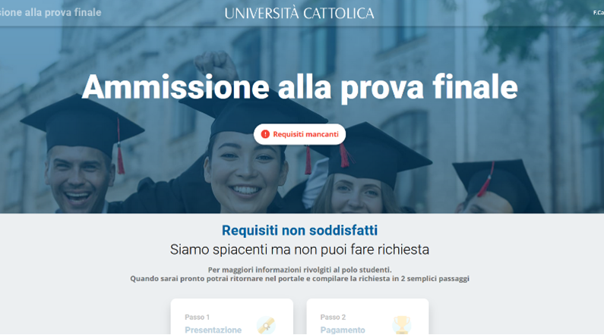
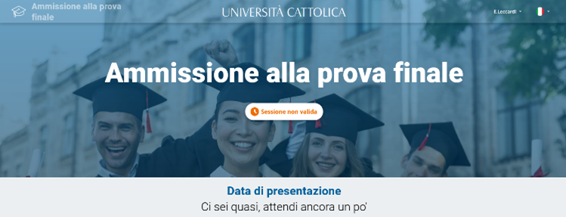
PRESENTAZIONE DOMANDA – Processo bloccato
13
Non sei in possesso dei requisiti curriculari necessari.
Stai presentando la domanda di ammissione alla prova finale fuori dai termini previsti
Le scadenze e i calendari sono diverse a seconda del corso di laurea.
Per conoscere i requisiti le scadenze consulta nel PORTALE STUDENTI la sezione Laurea e prova finale > Verifica requisiti e procedure.
GUIDA PORTALE LAUREE

Slide 14
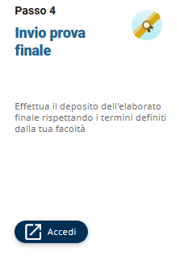
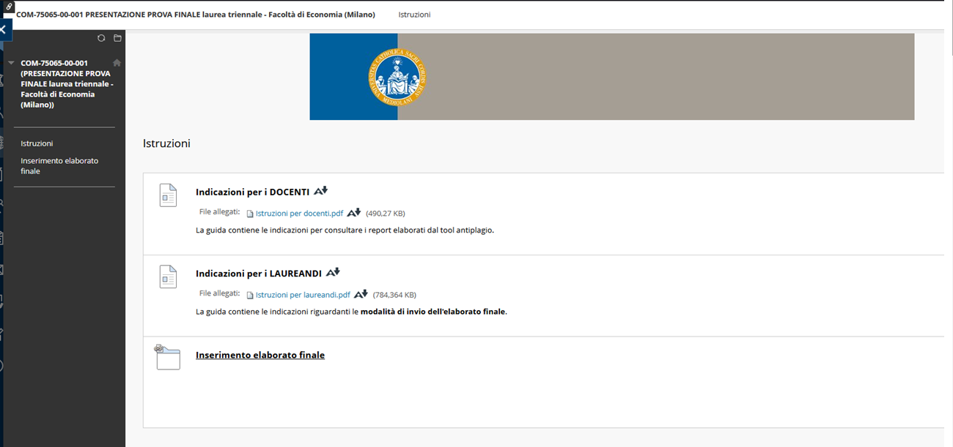
INVIO PROVA FINALE
14
Clicca su «Accedi», quindi su «Inserimento elaborato finale» e carica la prova finale.
GUIDA PORTALE LAUREE

Slide 15
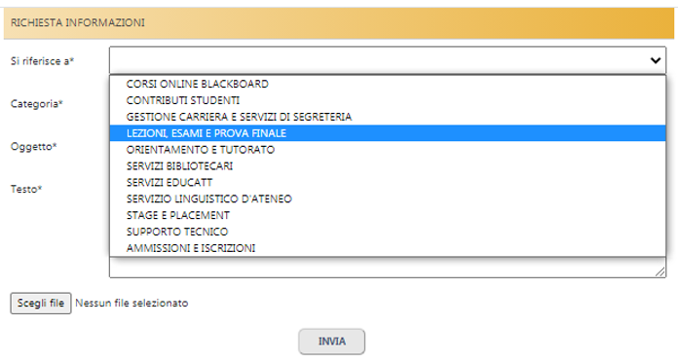
ULTIMI ADEMPIMENTI
15
Una volta che la domanda di ammissione alla prova finale è stata approvata dal docente, puoi compilare il questionario di valutazione sulla tua esperienza in Università Cattolica. Accedi, dunque, ad iCatt, nella sezione «Segreteria online» e infine su «Questionari di valutazione».
CONTATTI E ASSISTENZA
In caso di problemi prendi contatto con il Polo Studenti utilizzando il form di richiesta informazioni presente sulla tua pagina iCatt:
GUIDA PORTALE LAUREE

Slide 16
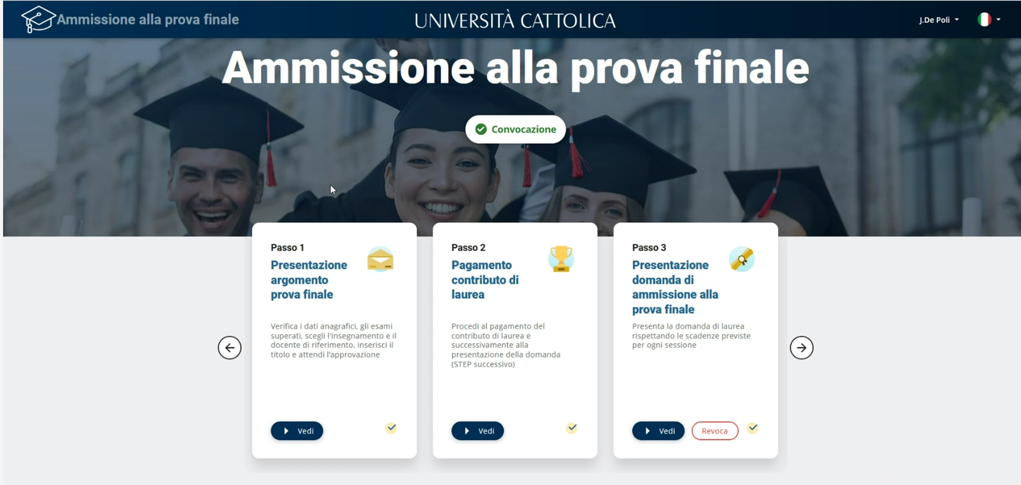

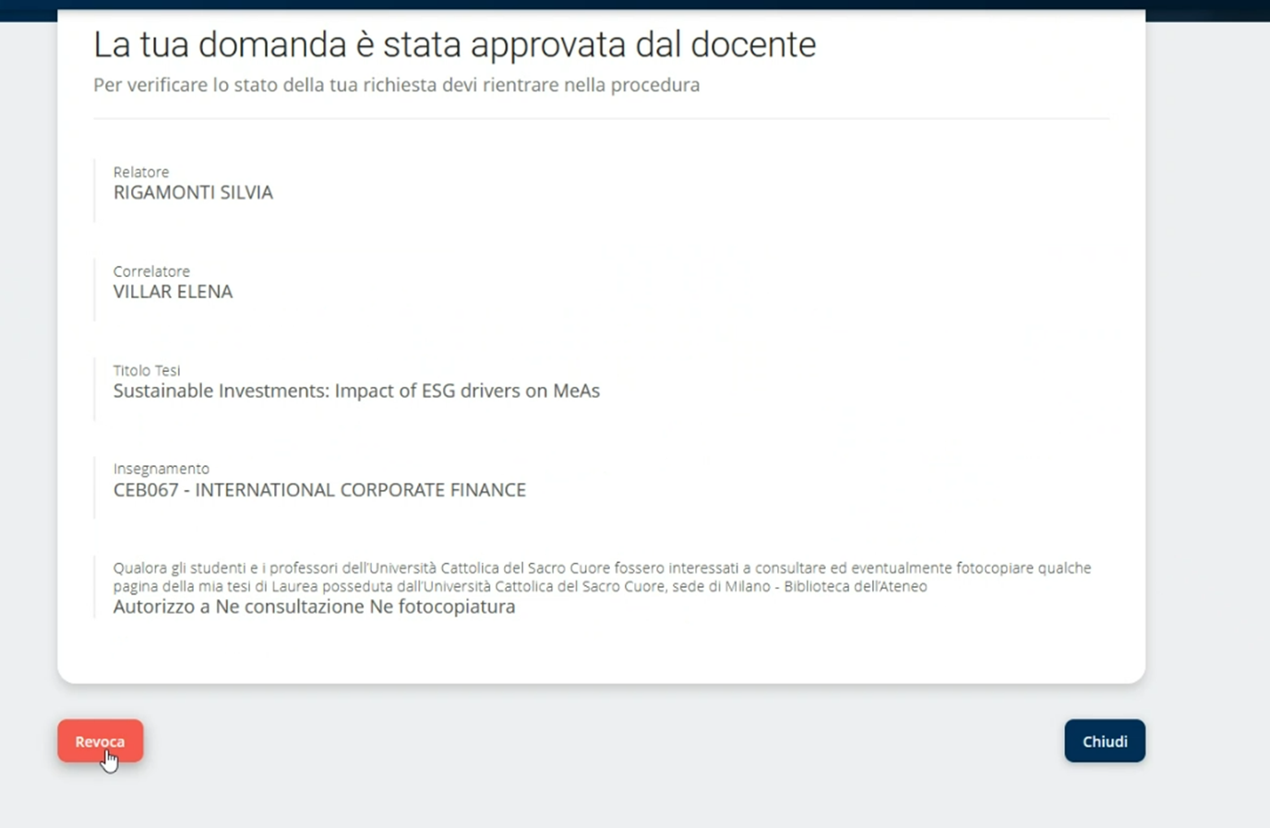

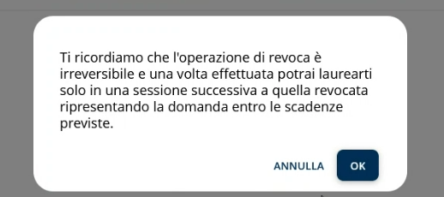
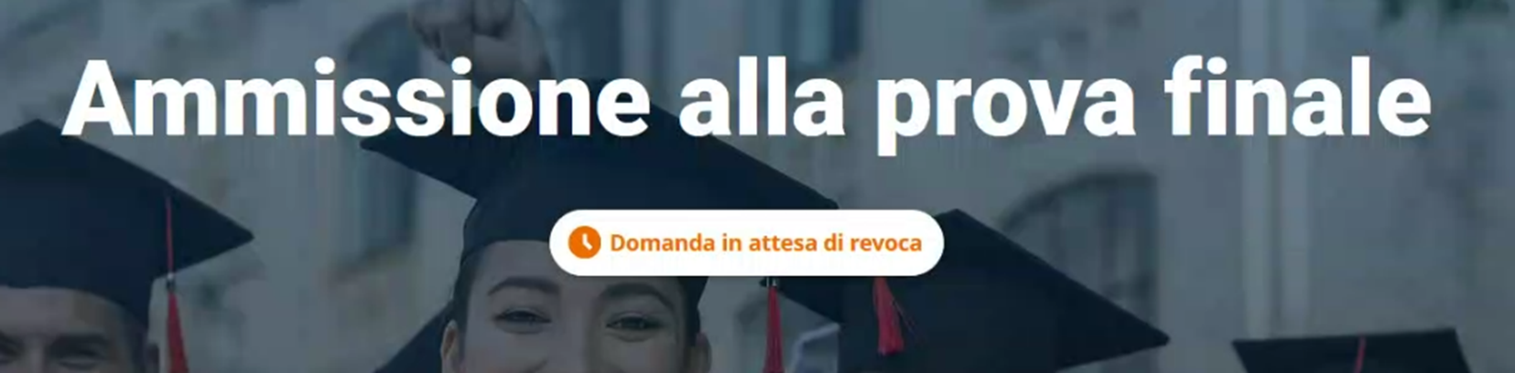
REVOCA DOMANDA DI LAUREA
16
Devi revocare la domanda di laurea se:
decidi di non laurearti più in questa sessione,
non hai terminato gli esami,
non hai completato la tesi.
Una volta completata la richiesta di revoca, lo stato della domanda cambierà in
La presa in carico della richiesta e la conferma dell’avvenuta revoca viene notificata su Icatt
GUIDA PORTALE LAUREE

Slide 17

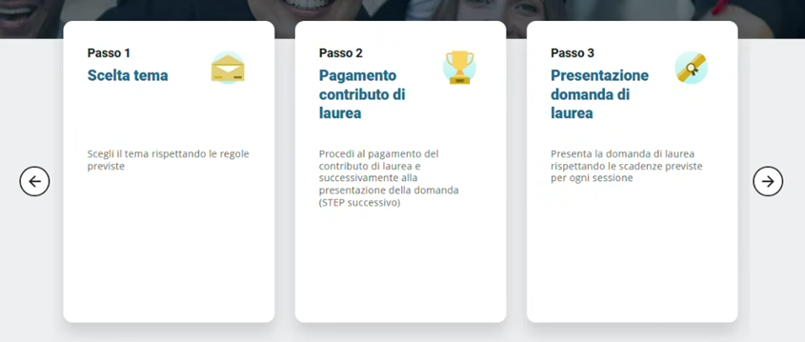
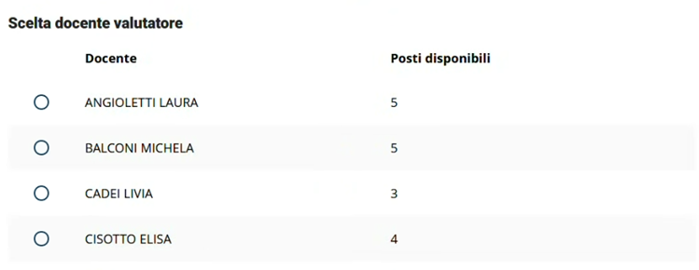
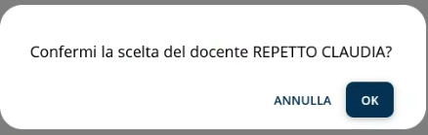
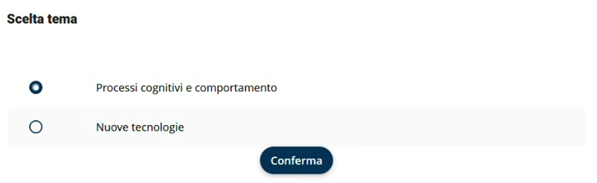
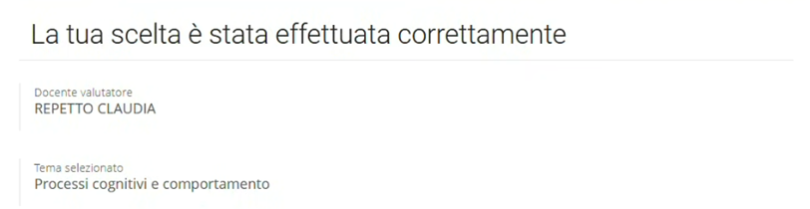
PSICOLOGIA – SCELTA TEMA DOCENTE
17
Lo studente che intende laurearsi deve effettuare la scelta del Tema, secondo le indicazioni e le scadenze stabilite dalla Facoltà.
In mancanza di questa scelta non sarà possibile inoltrare la domanda di laurea.
Per effettuare la scelta del tema clicca sulla card e poi seleziona il docente valutatore e successivamente il Tema:
GUIDA PORTALE LAUREE

Slide 18
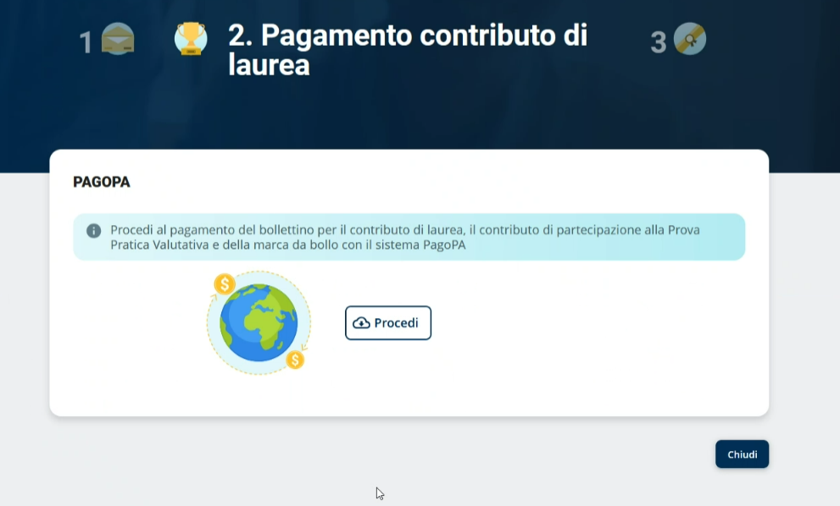

PSICOLOGIA – LAUREE MAGISTRALI ABILITANTI (Prova Pratica Valutativa)
18
Dopo aver presentato l’argomento di laurea, procedi al pagamento del bollettino per il contributo di laurea, il contributo di partecipazione alla Prova Pratica Valutativa e della marca da bollo.
Clicca su «Procedi»:
Una volta effettuati i pagamenti, indica la data e carica la ricevuta della tassa governativa pagata:
GUIDA PORTALE LAUREE

Slide 19
SCIENZE BANCARIE FIN. ASS. – LAUREE TRIENNALI
20
Dopo aver scelto l’argomento/ titolo della prova finale, gli studenti dei corsi triennali della Facoltà di Scienze Bancarie, finanziarie e assicurative devono indicare anche la modalità della prova finale: report o tesi.
In questa fase la scelta della modalità di svolgimento è indicativa. Se si sceglie la modalità «Tesi» lo studente dovrà poi mantenere il requisito di media anche all’atto della presentazione della domanda di laurea.
In sede di presentazione della domanda di laurea, verifica i requisiti richiesti e scegli la modalità «Report» o la modalità «Tesi».
Se non si possiedono i requisiti per la modalità «Tesi» il sistema mostrerà solo la modalità «Report».
GUIDA PORTALE LAUREE

Slide 20





SCIENZE BANCARIE FIN. ASS – LAUREA MAGISTRALE ESIR
21
European studies in investor relations and financial communication
Verify your personal
Choose the course and the professor/lecturer
If you need help, click this button:
Choosing a supervisor at UCSC:
A. Select the course and the professor/lecturer
B. Indicate the topic/title of the final examination
C. Forward the examination topic to your professor/lecturer for approval and wait for an answer
Choosing a supervisor at USI:
A. Download module
B. Fill in all its parts and sign
C. Send an e-mail at: laurea.esir.tesi@unicatt.it
GUIDA PORTALE LAUREE

Slide 21





SCIENZE BANCARIE FIN. ASS – LAUREA MAGISTRALE ESIR
22
European studies in investor relations and financial communication
Supervisor at UC
Verify your personal data and shipping address
If you want to receive your final examination certificate (parchment) at a different address from the one present in our archives, please remember to specify it in this area.
Confirm final examination title
Read and accept Final requirements
Choose Thesis consultation mode
Forward the application to your professor/lecturer for approval and wait for an answer
Choosing a supervisor at USI:
A. Download module
B. Fill in all its parts and sign
C. Send an e-mail at:
laurea.esir.tesi@unicatt.it
GUIDA PORTALE LAUREE

Slide 22



SCIENZE POLITICHE SOCIALI – LAUREA MAGISTRALE – DD HALLE
23
DD Laurea Magistrale in Politiche europee ed internazionali - Master of Science Europäische und Internationale Wirtschaft Martin-Luther-Universität Halle-Wittenberg (MLU-Halle).
Verify your personal
Choose the course and the professor
If you need help, click this button:
Choosing a supervisor at UCSC:
A. Select the course and the professor
B. Indicate the topic/title of the final examination
C. Forward the examination topic to your professor for approval and wait for an answer
Choosing a professor at HALLE:
A. Download module
B. Fill in all its parts and sign
C. Send an e-mail at: gestione.carriera.studenti-mi@unicatt.it
GUIDA PORTALE LAUREE

Slide 23


SCIENZE POLITICHE SOCIALI – LAUREA MAGISTRALE – DD HALLE
24
DD Laurea Magistrale in Politiche europee ed internazionali - Master of Science Europäische und Internationale Wirtschaft dalla Martin-Luther-Universität Halle-Wittenberg (MLU-Halle).
Supervisor at UC
Verify your personal data and shipping address
If you want to receive your final examination certificate (parchment) at a different address from the one present in our archives, please remember to specify it in this area.
Confirm final examination title
Read and accept Final requirements
Choose Thesis consultation mode
Forward the application to your professor/lecturer for approval and wait for an answer
Choosing a professor at HALLE:
A. Download module
B. Fill in all its parts and sign
C. Send an e-mail at: gestione.carriera.studenti-mi@unicatt.it
GUIDA PORTALE LAUREE

Slide 24






SCIENZE POLITICHE SOCIALI
25
Dopo aver scelto l’argomento della prova finale e aver presentato la domanda di laurea, il docente di riferimento deve approvare l’ammissione alla seduta di laurea:
Al «Passo 3» della procedura clicca su «Procedi», poi attendi l’e-mail di approvazione o rifiuto:
ATTENZIONE: senza l’autorizzazione non potrai laurearti.
In caso di rifiuto, dovrai revocare la domanda di laurea e ripresentarla per la sessione successiva
GUIDA PORTALE LAUREE

Slide 25





ECONOMIA E GIURISPRUDENZA – LAUREE TRIENNALI (ELABORATO FINALE) – LAUREE MAGISTRALI
26
ARGOMENTO - TITOLO PROVA FINALE
Lo studente che intende laurearsi deve prendere contatto con il docente assegnato dalla Commissione Tesi e concordare un argomento, rispettando le tempistiche stabilite dalla Facoltà.
Verifica i dati anagrafici: in caso di errori o variazioni contatta il Polo Studenti
Verifica l’indirizzo di spedizione della pergamena
Inserisci l’argomento/titolo della prova finale.
Nel caso la tua modalità di laurea sia «Elaborato finale da Laboratorio tesi», inserisci il titolo del laboratorio.
Inoltra al docente per l’approvazione e attendi l’esito.
Il docente relatore e l’insegnamento vengono inseriti in automatico sulla base dell’assegnazione della Commissione Tesi.
GUIDA PORTALE LAUREE

